Slide 1


BADMINTON STORE
Badminton
STORE
Join Now
Start Slide

Slide 2


Lý Do Chọn Đề Tài
BADMINTON STORE
Thương mại điện tử phát triển mạnh nhưng thiếu nền tảng chuyên biệt cho sản phẩm cầu lông.
Tạo website chuyên biệt giúp người tiêu dùng mua sắm dễ dàng, hỗ trợ nhà bán hàng tối ưu kinh doanh.
Ứng dụng công nghệ web hiện đại vào kinh doanh trực tuyến.

Slide 3


Mục Tiêu
BADMINTON STORE
Xây dựng website chuyên bán vật dụng cầu lông.
Hỗ trợ người mua: Tìm kiếm, so sánh, mua sắm thuận tiện.
Hỗ trợ người bán: Quản lý sản phẩm, đơn hàng, doanh thu.
Ứng dụng công nghệ web tiên tiến để nâng cao trải nghiệm người dùng.
Nội Dung Chính
Phân tích yêu cầu: Xác định tính năng cần thiết cho hệ thống.
Thiết kế và triển khai: Sử dụng công nghệ HTML, CSS, JavaScript, C# MySQL.
Kiểm thử: Đảm bảo hệ thống ổn định, nhanh và an toàn

Slide 4


BADMINTON STORE
Đối Tượng
Đối tượng: Người tiêu dùng và nhà bán hàng trong lĩnh vực cầu lông.
Phạm vi: Phát triển website thương mại điện tử với các tính năng cơ bản như quản lý sản phẩm, thanh toán và giao hàng.
Lý thuyết:
Nghiên cứu kiến thức thương mại điện tử và công nghệ web.
Phương Pháp
Thiết kế & phát triển:
Áp dụng mô hình MVC.

Slide 5

BADMINTON STORE
Giới thiệu Website
Website bán cầu lông là nền tảng thương mại điện tử cung cấp các sản phẩm cầu lông (vợt, cầu, quần áo, phụ kiện).
Mục tiêu: Mua sắm thuận tiện cho người chơi cầu lông và hỗ trợ nhà cung cấp tiếp cận khách hàng tiềm năng.

Slide 6


BADMINTON STORE
Tính Năng Chính
Giao diện người dùng (UI/UX)
Thiết kế dễ sử dụng, danh mục rõ ràng.
Tìm kiếm & lọc nâng cao: Tìm theo tên, giá, thương hiệu.
Danh mục sản phẩm
Đầy đủ sản phẩm cầu lông: Vợt, cầu, phụ kiện, quần áo, giày.
Thông tin chi tiết: Hình ảnh, thông số, đánh giá sản phẩm.

Slide 7

BADMINTON STORE
Tính Năng Chính
Quản lý đơn hàng & thanh toán
Đặt hàng dễ dàng, hỗ trợ nhiều phương thức thanh toán.
Theo dõi trạng thái đơn hàng trực tuyến.
Chương trình khuyến mãi
Mã giảm giá và ưu đãi theo mùa.
Quà tặng & giảm giá cho khách hàng thân thiết.
Hỗ trợ khách hàng
Chat trực tuyến, FAQ, hỗ trợ qua hotline/email.

Slide 8

BADMINTON STORE
Bước 1: Thiết lập dự án
Cài đặt Visual Studio, chọn mẫu ASP.NET MVC.
Thiết kế Model, View, Controller theo nhu cầu.
Quy Trình Xây
Bước 2: Thiết kế giao diện & cơ sở dữ liệu
Dựng
Tạo Razor View (giao diện hiển thị).
Sử dụng Entity Framework để kết nối cơ sở dữ liệu.

Slide 9


BADMINTON STORE
Quy Trình Xây
Bước 4: Triển khai & bảo mật
Đưa website lên hosting (Azure, AWS).
Cấu hình SSL để bảo mật dữ liệu.
Dựng
Bước 3: Xây dựng tính năng chính
Badminton Store
CRUD sản phẩm, giỏ hàng, thanh toán.
Quản lý người dùng, đơn hàng, chương trình khuyến mãi.

Slide 10
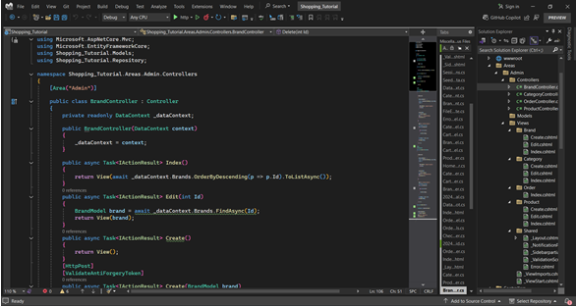
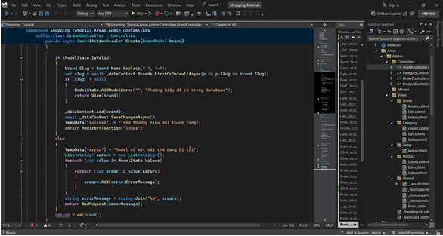
Mã Nguồn Code
Website
BADMINTON STORE

Slide 11
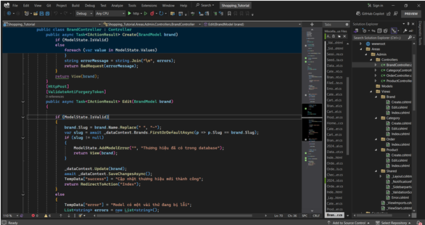
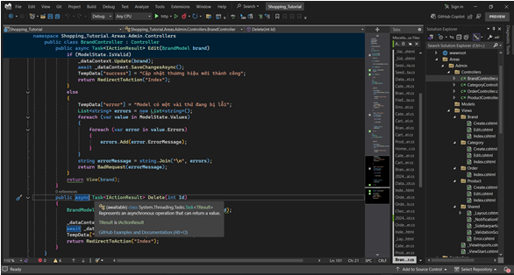
Mã Nguồn Code
Website
BADMINTON STORE

Slide 12
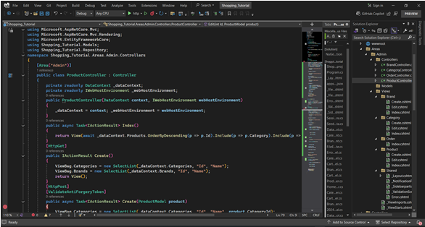
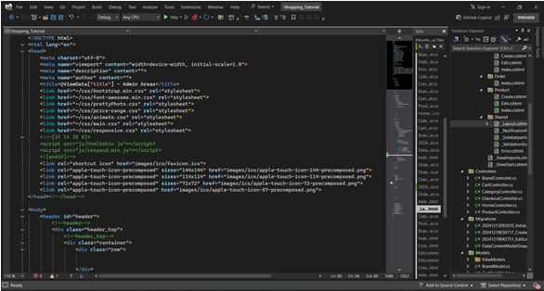
Mã Nguồn Code
Website
BADMINTON STORE

Slide 13
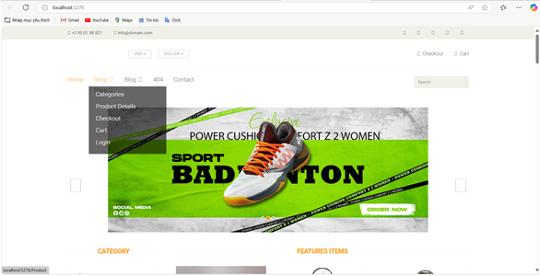
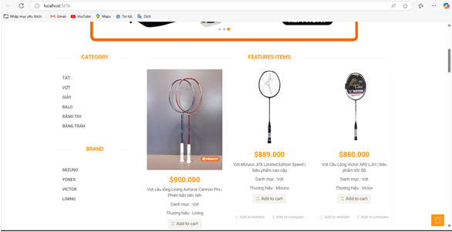
Giao Diện
Website
BADMINTON STORE
.Ảnh giao diện Home trang web
Ảnh giao diện danh mục sản phẩm

Slide 14
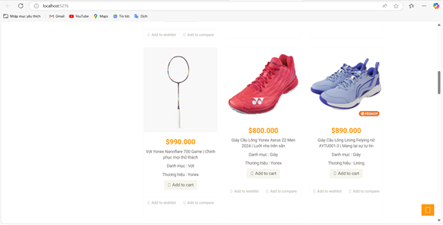
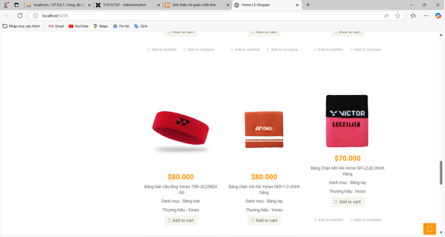
Giao Diện
Website
BADMINTON STORE
Ảnh giao diện sản phẩm
Ảnh giao diện sản phẩm

Slide 15
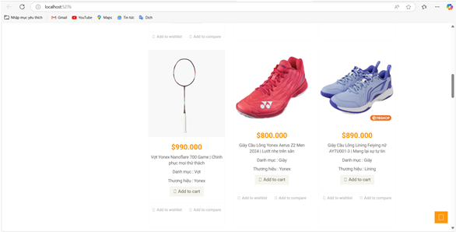
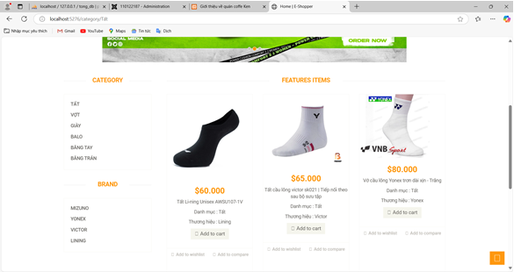
Giao Diện
Website
BADMINTON STORE
Ảnh giao diện sản phẩm
Ảnh giao diện danh mục sản phẩm tất

Slide 16
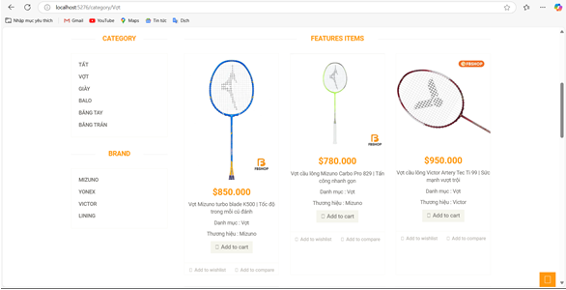
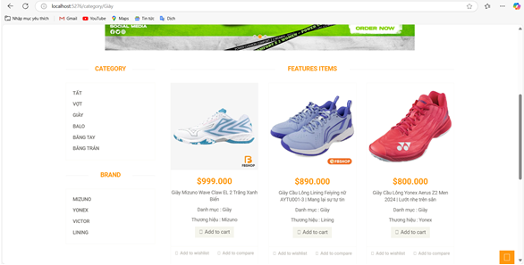
Giao Diện
Website
BADMINTON STORE
Ảnh giao diện danh mục sản phẩm vợt
Ảnh giao diện danh mục sản phẩm giày

Slide 17
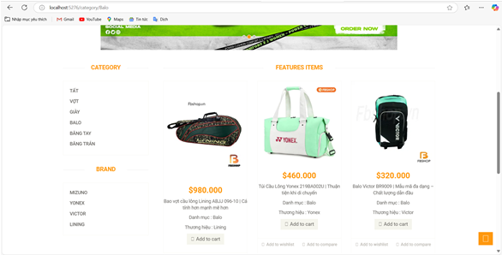
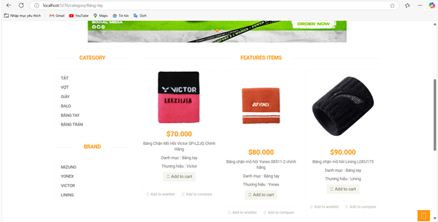
Giao Diện
Website
BADMINTON STORE
Ảnh giao diện danh mục sản phẩm balo
Ảnh giao diện danh mục sản phẩm băng tay

Slide 18
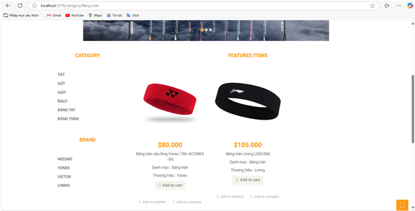
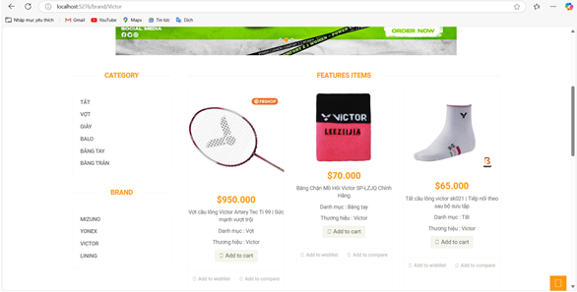
Giao Diện
Website
BADMINTON STORE
Ảnh giao diện danh mục sản phẩm băng trán
Ảnh giao diện danh mục sản phẩm thuộc hãng Victor

Slide 19
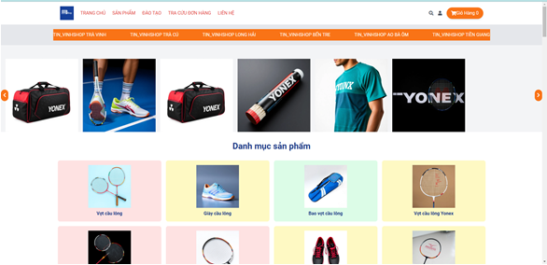
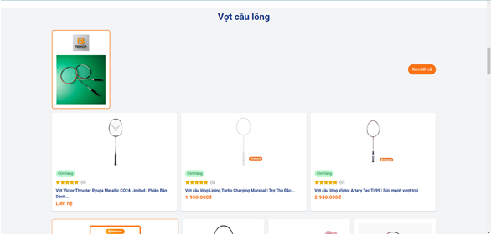
Giao Diện
Website
BADMINTON STORE
Ảnh giao diện trang chính
Ảnh giao diện giới thiệu vợt cầu lông

Slide 20
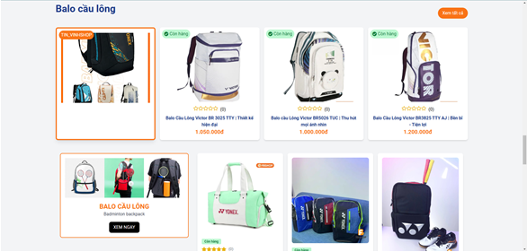
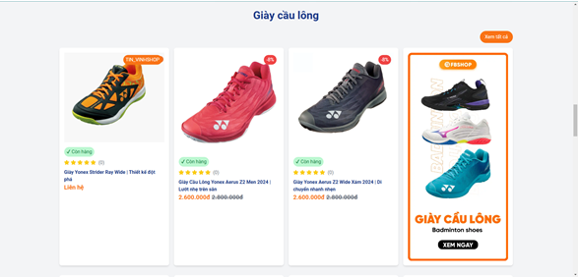
Giao Diện
Website
BADMINTON STORE
Ảnh giao diện giới thiệu balo cầu lông
Ảnh giao diện giới thiệu giày cầu lông

Slide 21
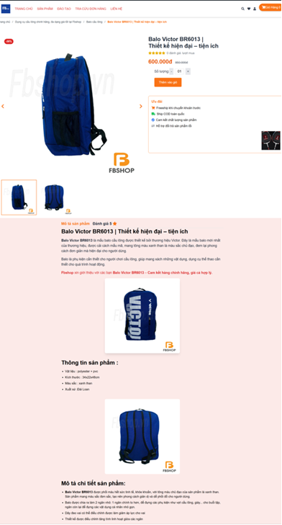
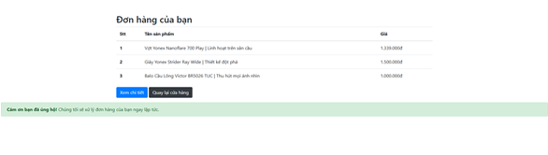
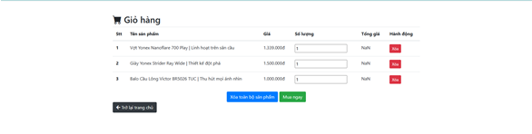
Giao Diện
Website
BADMINTON STORE
. Ảnh giao diện trang giỏ hàng
. Ảnh giao diện trang giỏ hàng
. Ảnh giao diện mô tả chi tiết sản phẩm

Slide 22
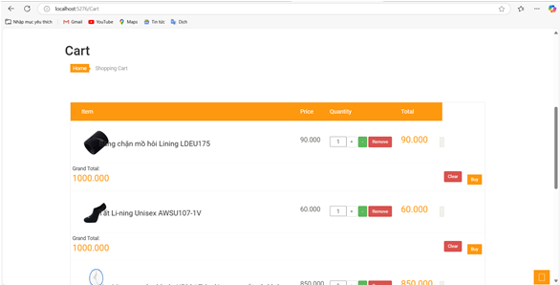
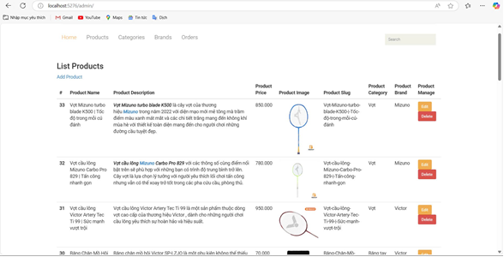
Giao Diện
Website
BADMINTON STORE
Ảnh giao diện trang giỏ hàng
. Ảnh giao diện trang Admin thêm , sửa, xóa sản phẩm

Slide 23
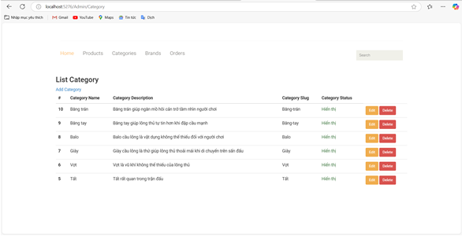
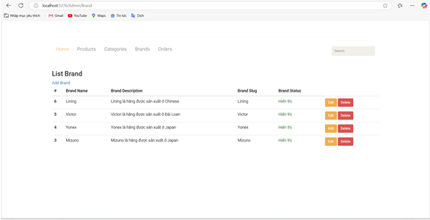
Giao Diện
Website
BADMINTON STORE
Ảnh giao diện trang Admin thêm , sửa, xóa danh mục
Ảnh giao diện trang Admin thêm , sửa, xóa thương hiệu

Slide 24
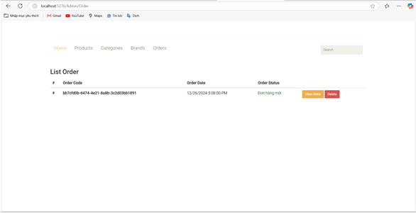
Giao Diện
Website
BADMINTON STORE
Ảnh giao diện trang Admin quan sát đơn hàng

Slide 25
BADMINTON STORE
Kết Luận
Hướng Phát Triển
Kết quả đạt được
Hoàn thiện các chức năng cơ bản (quản lý sản phẩm, giỏ hàng, thanh toán, tài khoản).
Giao diện thân thiện, tương thích trên mọi thiết bị.
Tốc độ xử lý nhanh, bảo mật dữ liệu cao.
Badminton Store
Đóng góp mới
Kiến trúc mở, dễ tích hợp AI và công cụ phân tích dữ liệu.
Thanh toán tối ưu, phù hợp xu hướng hiện đại.
Giao diện trực quan, thao tác đơn giản, tốc độ tải trang tốt.

Slide 26

BADMINTON CLUB
Badminton Store Presentation
Thank you

